Slide 2
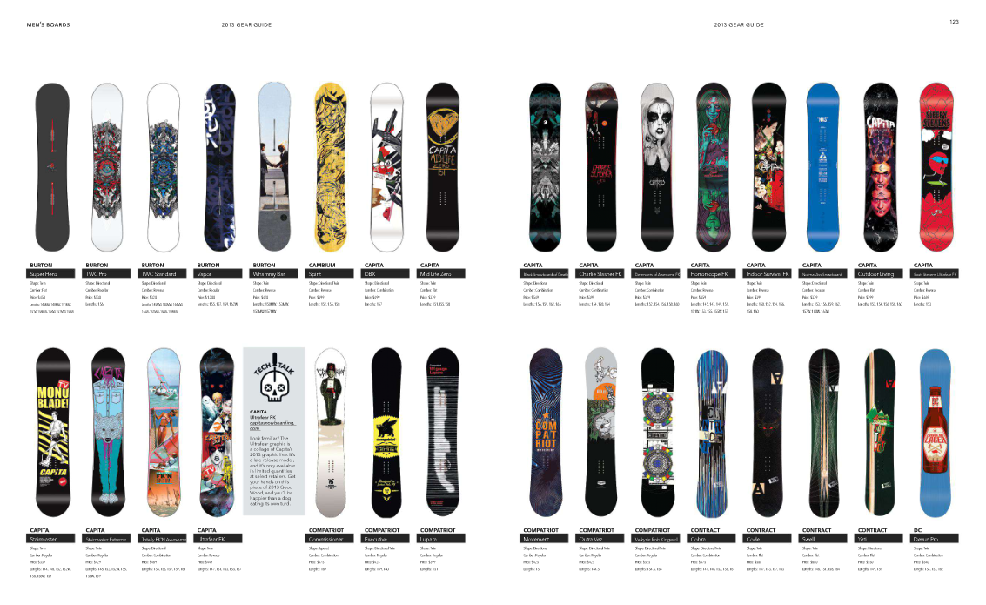
Les produits ou Snowboard
Accessoires
Entreprise

